Slide 1

Energetska sanacija
objektov Vrtnica in Orhideja v URI Soča
Denis Kegl, univ. dipl. inž. grad.
Univerzitetni rehabilitacijski inštitut Republike Slovenije Soča
^{Brdo pri Kranju, 03.06. 2024}

Slide 2
NAMEN CELOVITE ENERGETSKE SANACIJE
Energetska sanacija objektov Vrtnice in Orhideje URI Soča je samo en majhen korak k dosegu ciljev URI Soča in ciljev Slovenije na področju energetske učinkovitosti stavb javnega sektorja ter cilja EU, da Evropa do leta 2050 postane prva podnebno nevtralna celina (ogljično nevtralna).
Glavni namen celovite energetske sanacije izbranih stavb Vrtnica in Orhideja je zmanjšanje rabe energije, zmanjšanje stroškov energije, uporaba obnovljivih virov energije (OVE) in zmanjšanje negativnih vplivov na okolje.

Slide 3
KAKO SE LOTITI ENERGETSKE SANACIJE?
1. Naročiti in izvesti razširjeni energetski pregled.
V REP-u se razčleni celotna poraba vseh energentov in električne energije (lahko tudi vode in transporta), po vseh porabnikih, prikažejo se ekonomski kazalci priporočenih ukrepov energetske učinkovitosti (neto sedanja vrednost, interna stopnja donosa, vračilna doba), itd.. Razširjen energetski pregled predstavlja podlago za snovanje energetske politike in podlaga za odločitve o investicijah s strani vodstva podjetja oz. lastnikov.
2. Naročiti in izvesti projektiranje za energetsko sanacijo (ES) stavbe. Projektanti pri projektiranju upoštevajo REP in tudi ostalo zakonodajo ter pravilnike (OVE, PURES, GZ-2, itd..). Pripraviti morajo tudi vsa ostala dokazila in elaborate (gradbena fizika, izkaz energijskih lastnosti stavbe, itd.). V kolikor je strošek projektiranja večji od zneskov, ki so določeni v ZJN-3, je potrebno izbor projektanta izvesti tudi javno naročilo. To pomeni, da moramo pri izdelavi grobega terminskega plana upoštevati tudi čas izvedbe razpisa.
3. Vzporedna izdelava investicijske dokumentacije (DIIP, PIZ, IP).
4. Sodelovanje z Ministrstvom za zdravje pri kandidaturi za evropska in druga denarna sredstva ter podpis pogodbe o financiranju.
5. Izvedba razpisa za gradnjo oziroma izvedbo energetske sanacije izbranih objektov skladno s projektno dokumentacijo in izvedbenimi popisi del (Priprava RD, objava, odgovori na vprašanja, pregled ponudb, izbira izvajalca, objava o izbiri, podpis pogodbe).
6. Vzporedno z razpisom je potrebno izbrati tudi nadzor ter koordinatorja za varnost in zdravje pri delu.
7. Gradnja (uvedba v delo, gradnja, kakovostni pregled, tehnični pregled in uporabno dovoljenje (če je izdano pravnomočno gradbeno dovoljenje), količinski in finančni prevzem, primopredaja objekta uporabniku oziroma lastniku, itd.).
8. Upravljanje z energijo (vključno z izdelavo energetske izkaznice objekta, recommissioningom (preverjanje ustreznosti delovanja in morebitno ponastavitev obratovalnih parametrov novih in obstoječih stavbnih in tehnoloških sistemov), poročanjem, itd.).

Slide 4
IZVEDBA ENERGETSKE SANACIJE VRTNICE IN ORHIDEJE
Energetska sanacija se je izvajala v delujočem objektu
O energetski sanaciji so bili s strani vodstva obveščeni vsi uporabniki. Seznanjeni so bili tudi, da bo njihovo delo moteno, da bo prihajalo do hrupa in prahu, da bodo potrebne prilagoditve in selitve, da bo potrebno določene programe dela skrčiti izgubljene primere pa nadoknaditi, itd..
Gradnja se je izvajala po fazah.
Večina faz je bilo razdeljenih glede na posamezne etaže (ena faza ena etaža).
Za krajša in manj prašna dela se je dogovorilo, da so se ta lahko izvajala tudi v popoldanskem času ali čez vikende, ko v prostorih ni bilo uporabnika (menjava posameznih oken, samo zamenjava luči, itd.).
Ostala gradbeno obrtniška in inštalacijska dela (GOI dela), ki niso bila vezana na same posege v prostore pa so se izvajala vzporedno in niso imela direktnega vpliva na delo uporabnika (menjava strehe, izdelava fasade, montaža klimatsko prezračevalnih naprav, izdelava toplotne postaje, vodenje vertikal, itd.).
Sodelovanje in usklajevanje vseh sodelujočih je pogoj za izvedbo sanacije
Pri sami izvedbi energetske sanacije so sodelovali vsi od uporabnika, izvajalca, projektanta, nadzornika, investicijske službe, vzdrževalne službe, službe za informatiko, službe za čiščenje, varnostnikov, varnostnega inženirja, itd. pa do vodstva URI Soča in predstavnika Ministrstva za zdravje.
Na eni strani so udeleženci pri gradnji usklajevali detajle, potrjevali materiale, spremljali gradnjo v finančnem in časovnem smislu, na drugi strani pa so se uporabniki in ostale službe URI Soča dogovarjali o začasnih vhodih, varnosti, čiščenju in selitvah (veliko časa smo posvetili načrtovanju in organiziranju selitev).

Slide 5
OBSEG ENERGETSKE SANACIJE OBJEKTOV VRTNICE IN ORHIDEJE URI Soča
Energetska sanacija objektov Vrtnice in Orhideje URI Soča je v grobem zajemala:
zamenjavo stavbnega pohištva,
novo fasado,
nove strehe (poševne in ravne),
novo LED razsvetljavo,
nov sistem ogrevanje/hlajenja (toplotne črpalke zemlja-voda z geosondami),
novo prezračevanja z rekuperacijo,
izgradnjo male fotovoltaične elektrarne,
vgradnjo novih radiatorjev in zamenjavo termostatskih ventilov na obstoječih radiatorjih,
ostala vzporedna in na energetsko sanacijo vezana dela (zemeljska dela, novi stropi, slikopleskarska dela, strelovodi, menjava kablov, itd.),
ostale smiselne ukrepe (dela, ki jih je ceneje izvesti, ko so prostori prazni, npr. izboljšave na požarni varnosti objekta (požarna vrata, požarno javljanje, zasilna razsvetljava, itd.), zamenjava elektro omar, itd.).

Slide 6
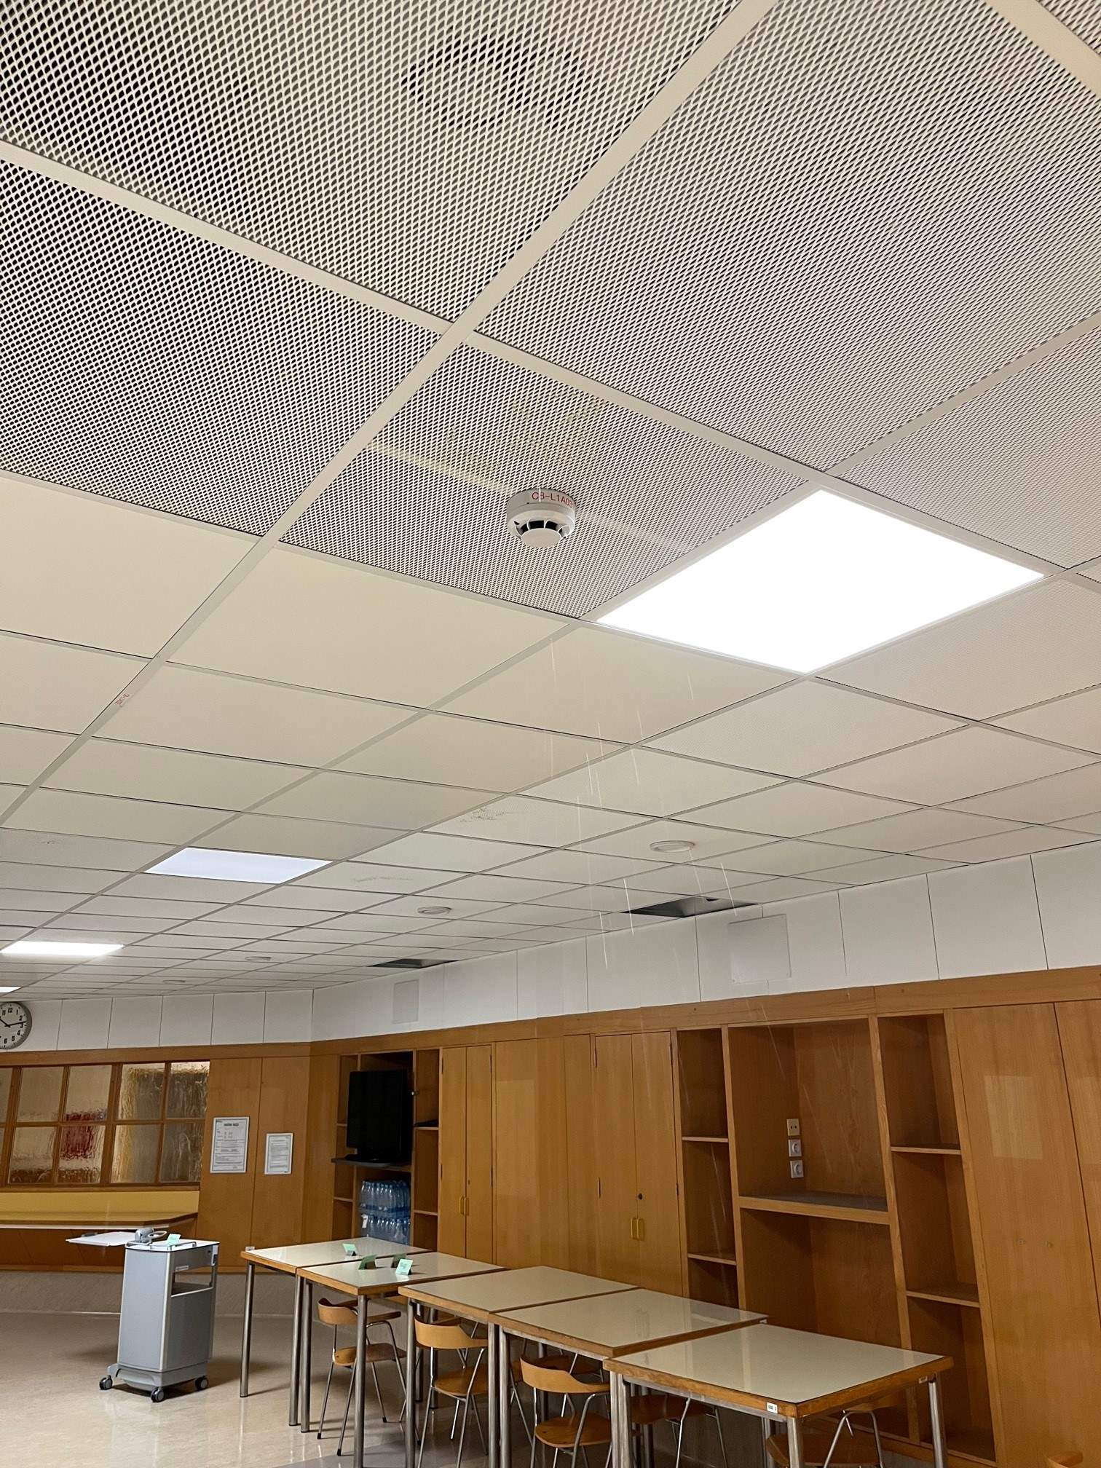
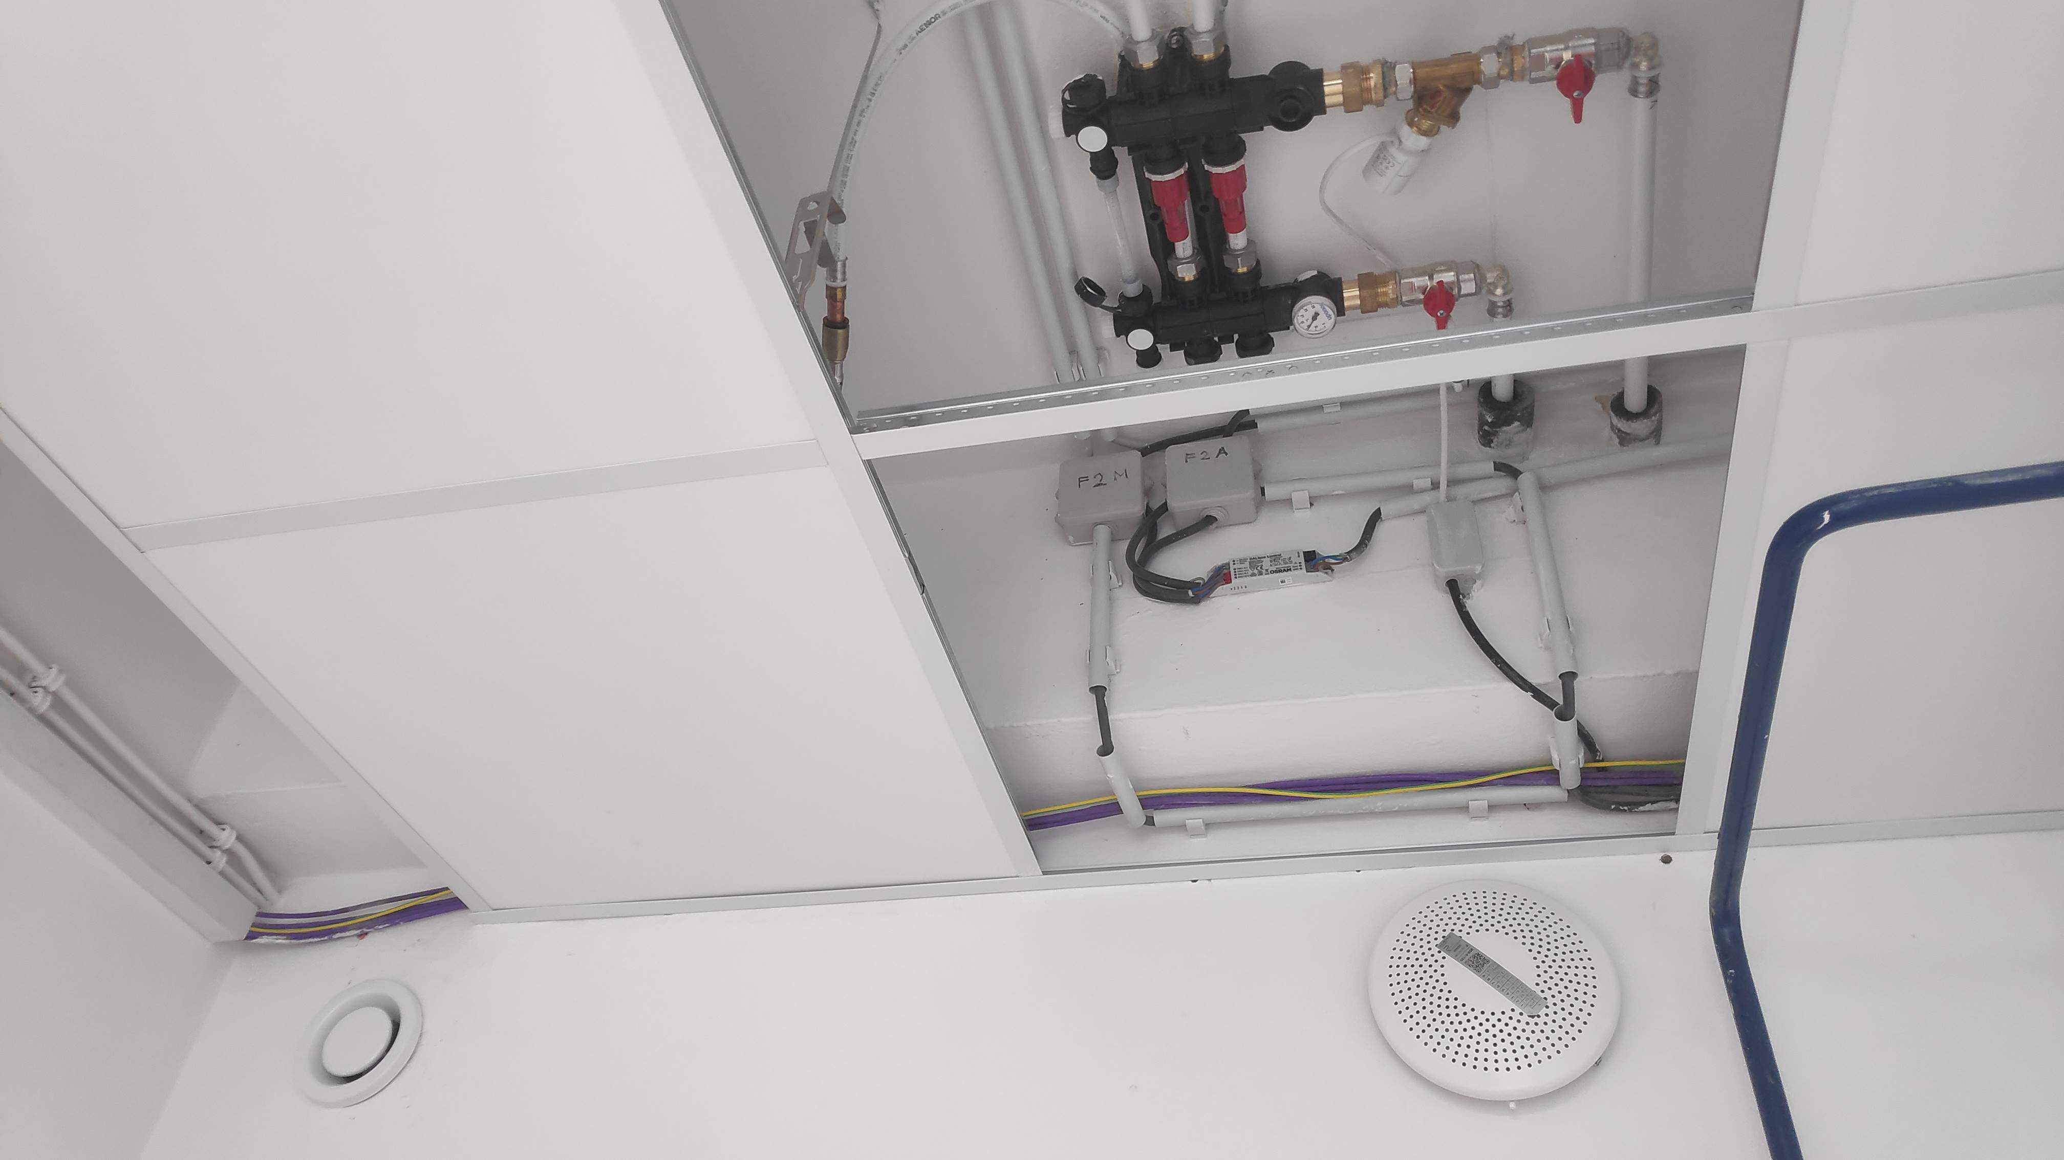
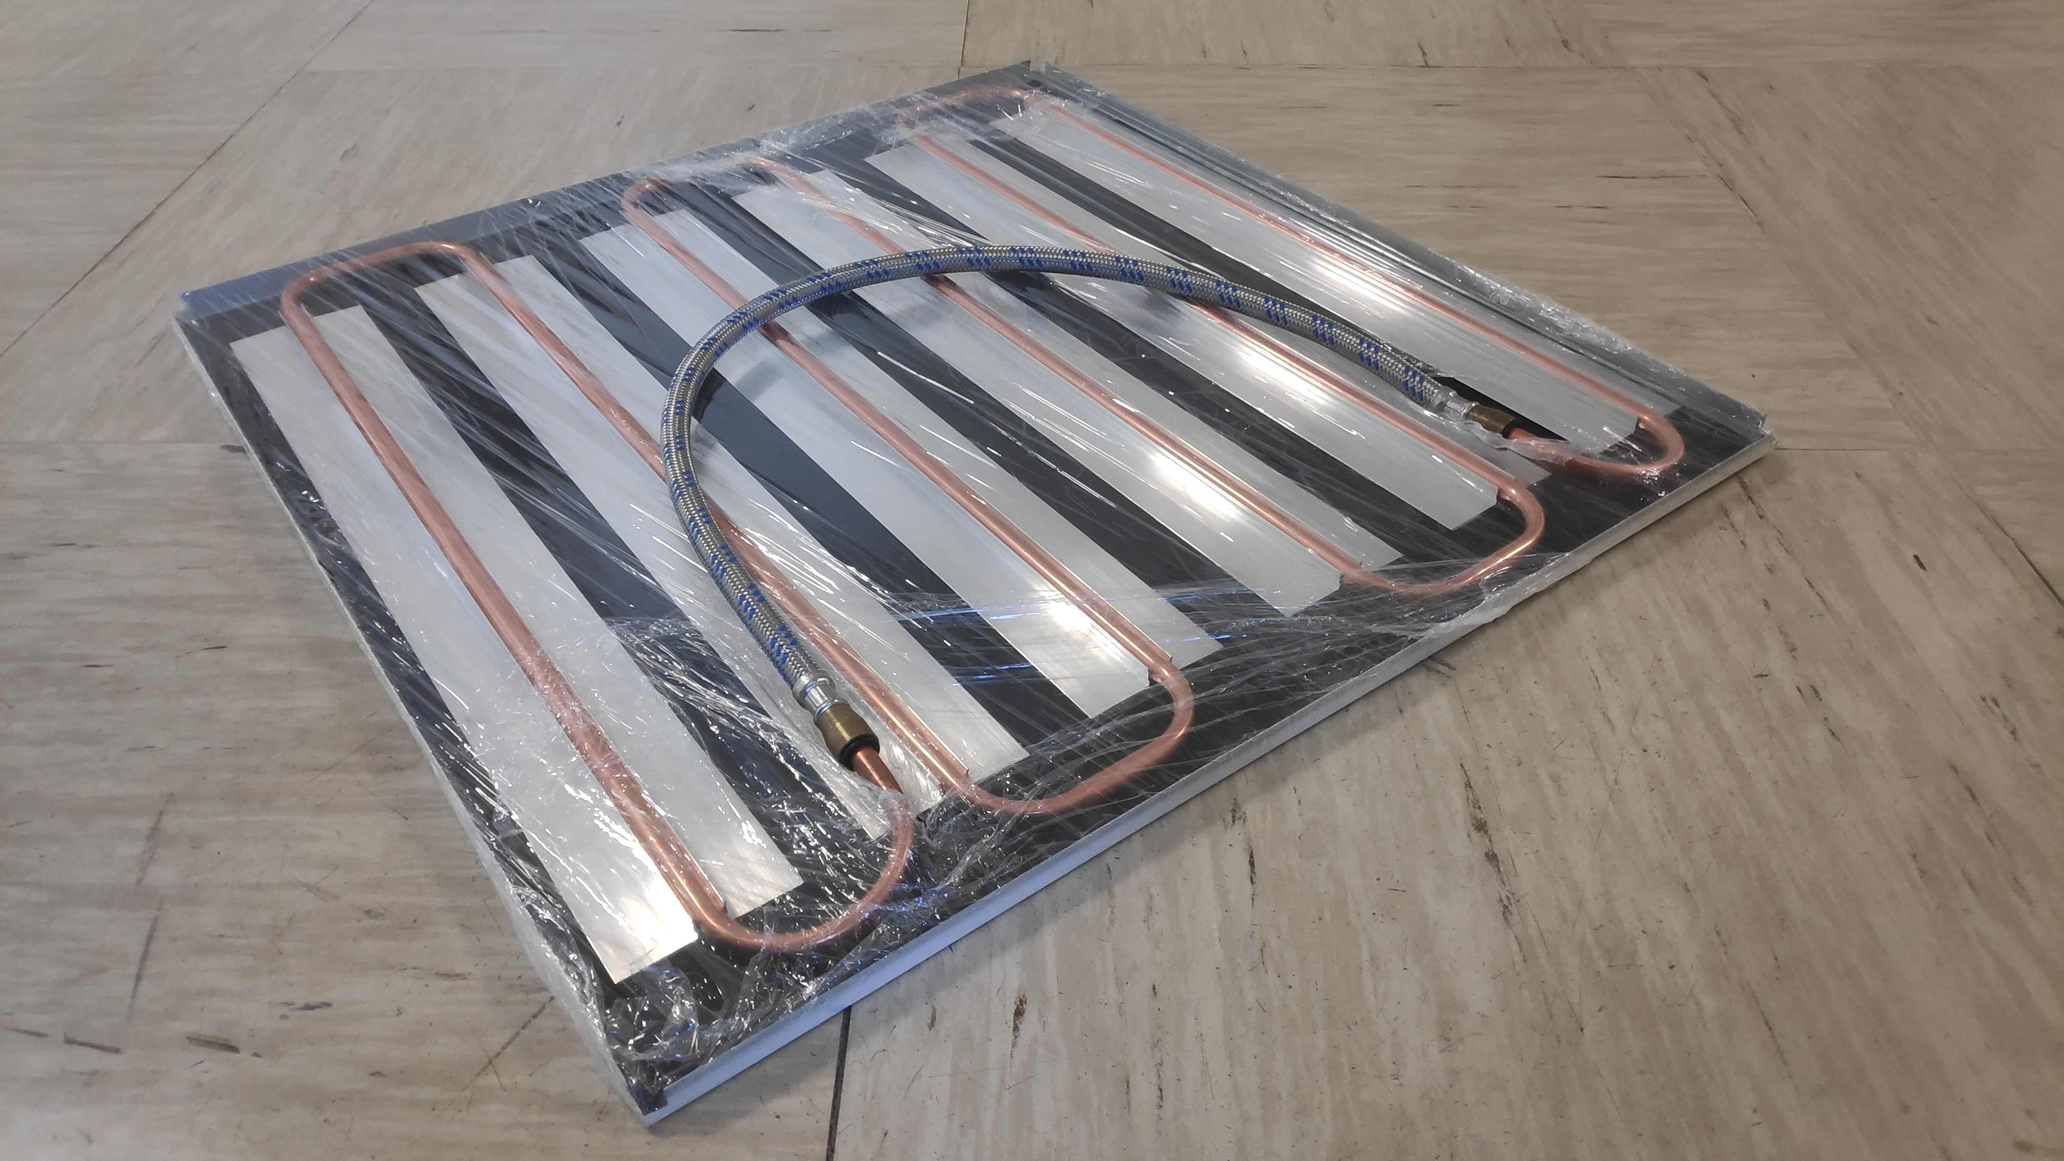
SISTEM OGREVANJA IN HLAJENJA
ENERGETSKE SANACIJE VRTNICE IN ORHIDEJE
URI Soča se je odločila za že preverjen sistem ogrevanja in pohlajevanja.
Sistem temelji na nizkotemperaturnem ogrevanju in visokotemperaturnem hlajenju s stropnimi ploskovnimi sistemi, v našem primeru gre za kovinske stropne plošče z vgrajenimi bakrenimi cevmi (dim. plošč 60x60cm zaradi kompatibilnosti z armstrong stropi), ki se med seboj enostavno stikujejo s povezovalnimi elementi na “klick“. Izvedeno je tudi samo prezračevanje, ki skrbi za zakonsko izmenjavo zraka, hkrati pa služi tudi za uravnavanje vlage v prostoru (da na stropnih ploščah ne pride do pojava rosenja).
Za kopalnice se je predvidelo ogrevanje z radiatorji z ločeno zanko.
Vir hlajenja so geosonde. Medij iz geosond se uporablja za pasivno hlajenje s stropnim sistemom hlajenja in za pasivno hlajenje v klimatsko prezračevalnih napravah (15-18°C). V primeru visoke vlage v prostoru se vklopijo toplotne črpalke za hlajenje tehnološke vode (7-8°C) s katero se razvlaži zrak na klimatskih prezračevalnih napravah.
Vir ogrevanja (zaradi zahtev Energetike) je še vedno vročevod oziroma toplotna postaja objekta. V primeru izpada primarnega sistema ogrevanja pa se uporabijo toplotne črpalke.
Največji plusi uporabljenega stropnega ogrevanja in hlajenja poleg nizkih stroškov energije in uporabe OVE so:
predvsem udobje za paciente in zaposlene (občutek IR toplote, sistem stropnega ogrevanja ne daje občutka prepiha (pihanja v glavo kot pri konvektorjih ali prezračevalnih kanalih (difuzorjih) z velikim hitrostmi vpiha)),
higiena (strop se da enostavno čistiti, ker je kovinski),
snemljivost plošč in enostavno povezovanje med njimi.
Primer zmontiranega stropa
Primer medstropovja z razdelilcem ogrevanja/hlajenja s prikazom difuzorjev za dovod in odvod zraka
Primer stropne plošče za ogrevanje/hlajenje

Slide 7
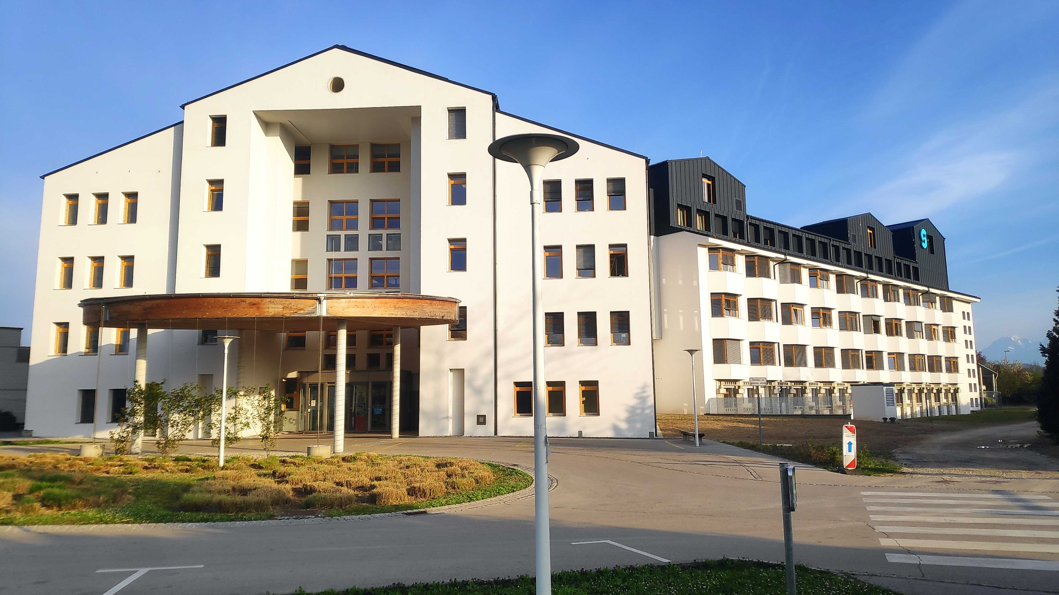
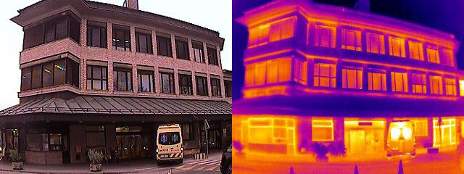
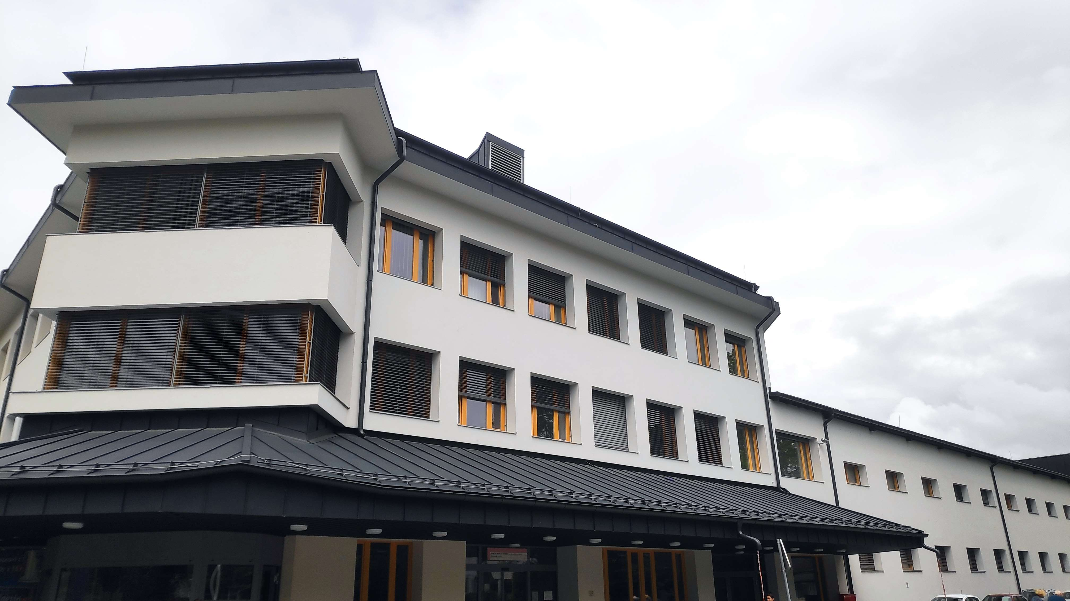
NEKAJ SLIK ENERGETSKE SANACIJE VRTNICE IN ORHIDEJE
Fasada Vrtnica – stara fasada in posnetek s termovizijsko kamero ter nova fasada.
Fasada Orhideja – stara fasada in posnetek s termovizijsko kamero ter nova fasada.

Slide 8
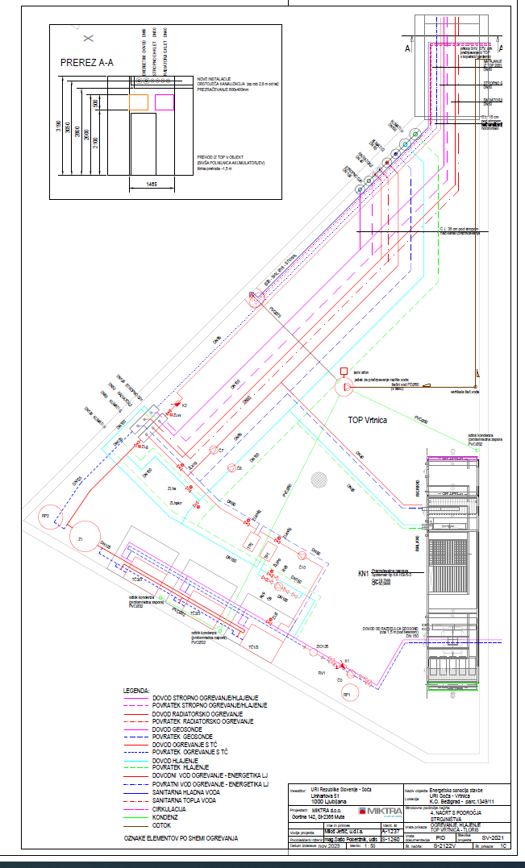
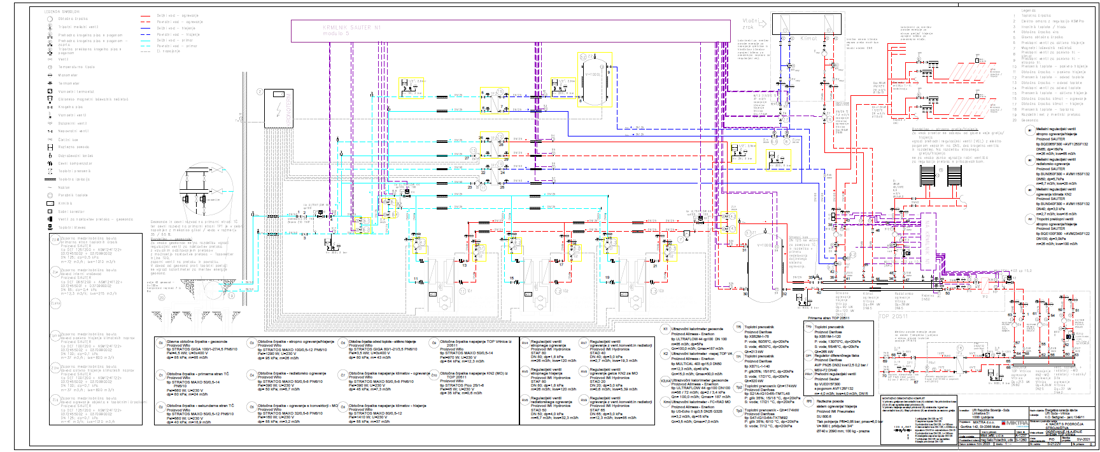
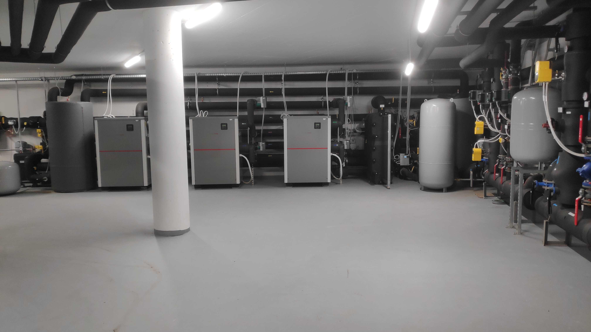
NEKAJ SLIK ENERGETSKE SANACIJE VRTNICE IN ORHIDEJE
Nova toplotna strojnica Vrtnica
Vezalna shema in tloris strojnice
Pogled strojnice

Slide 9
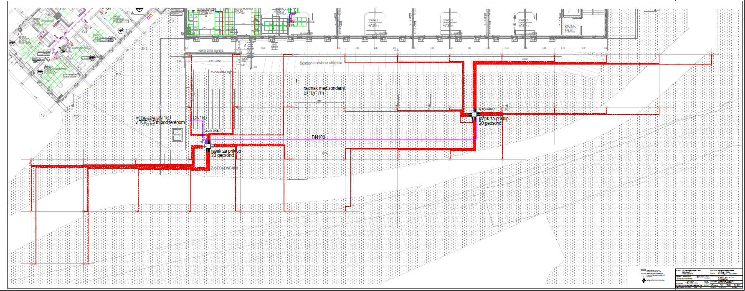
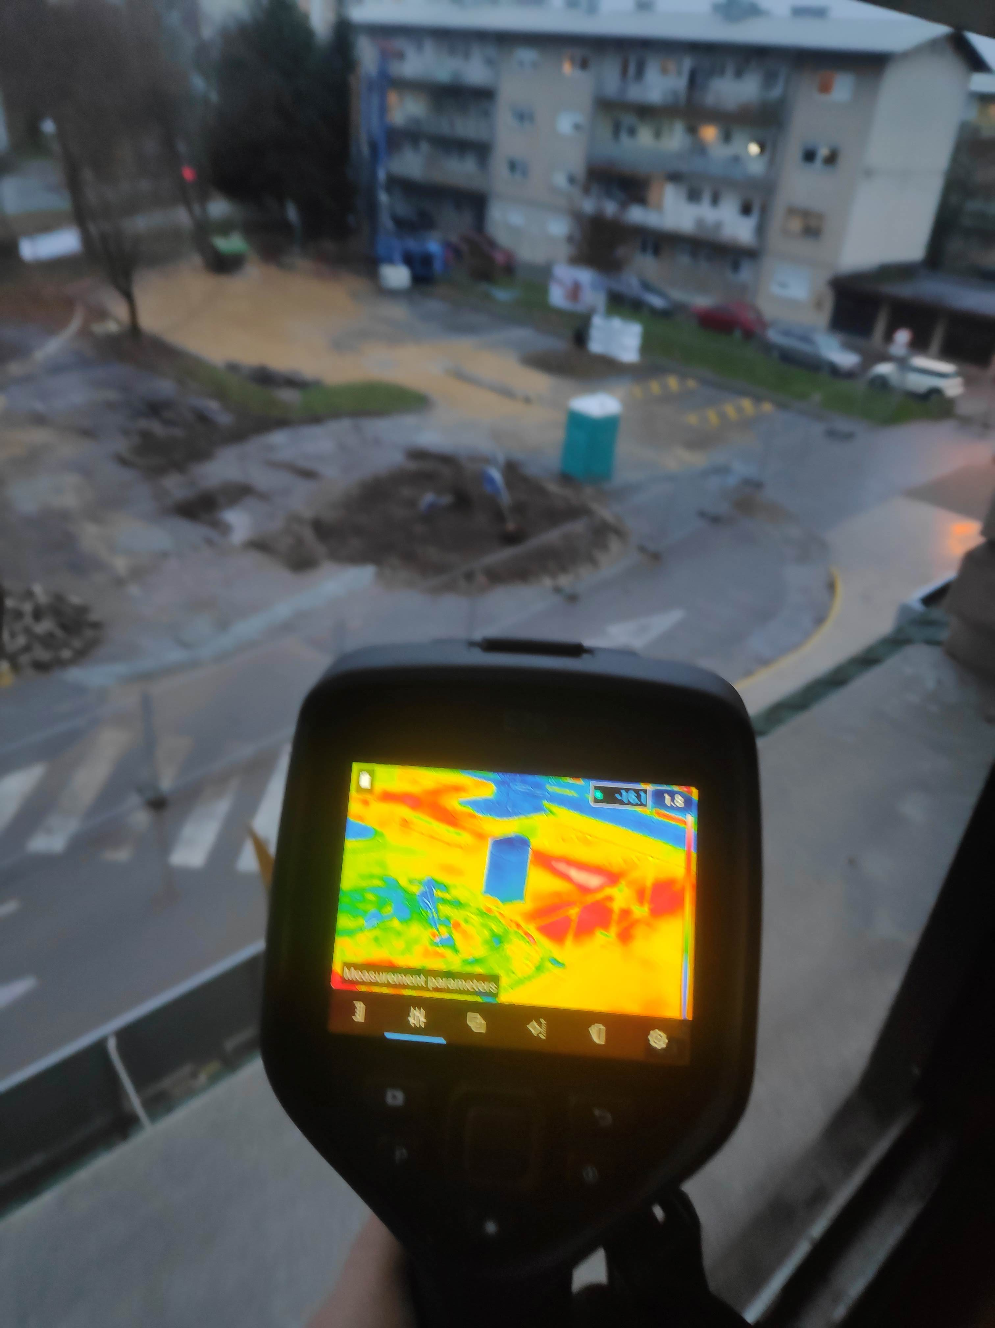
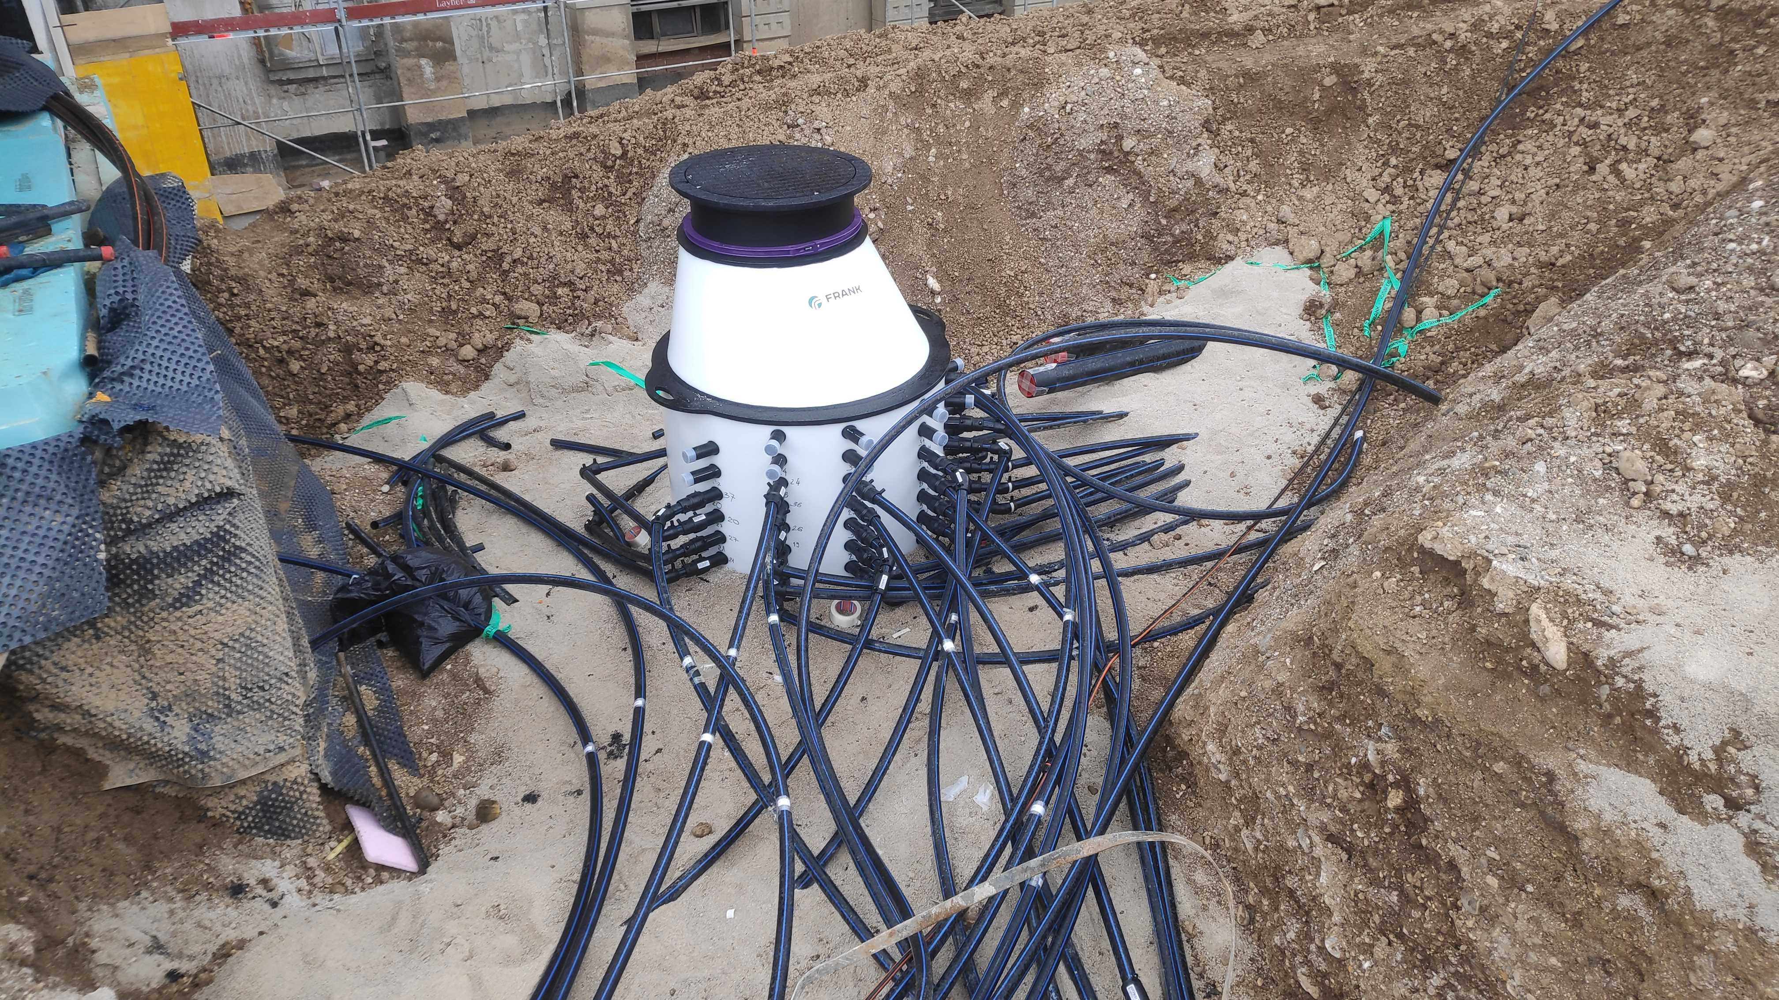
NEKAJ SLIK ENERGETSKE SANACIJE VRTNICE IN ORHIDEJE
Geosondni sistem
posnetek s termo kamero za dodatno preverjanje vročevoda pred izvedbo geosond Orhideja
Načrt geosond Vrtnica
Geosondni sistem in jašek

Slide 10
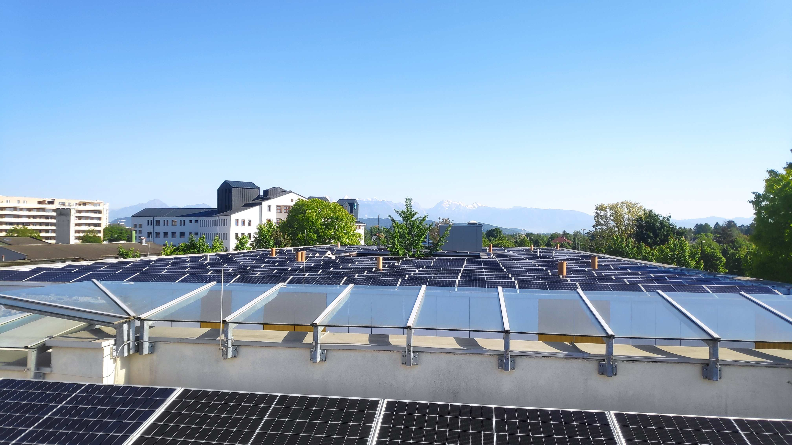
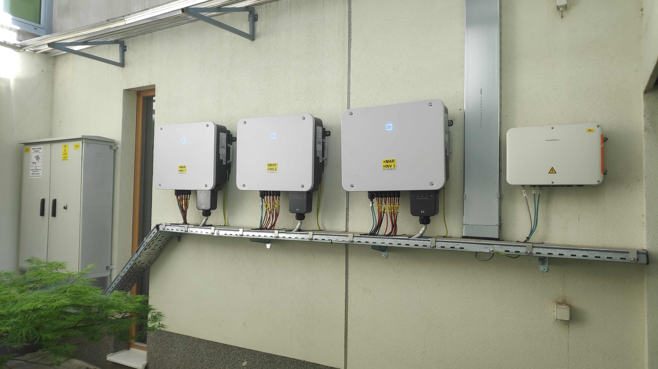
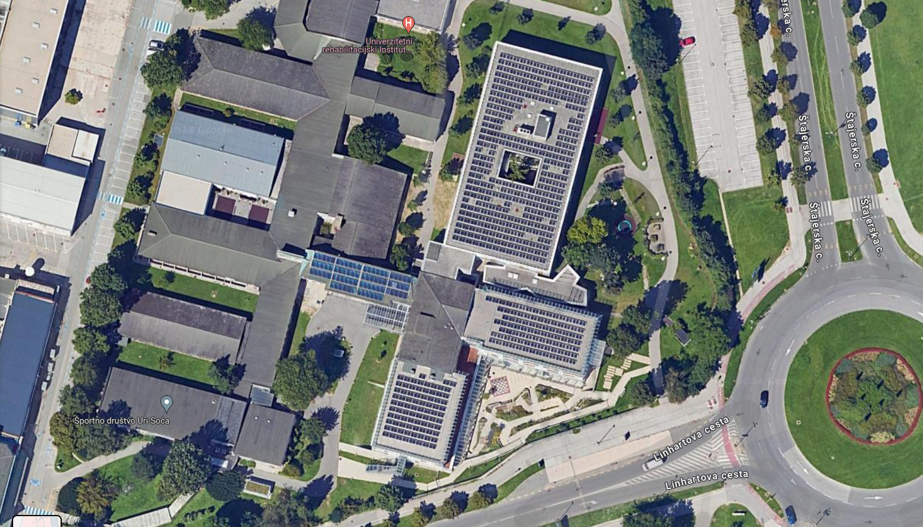
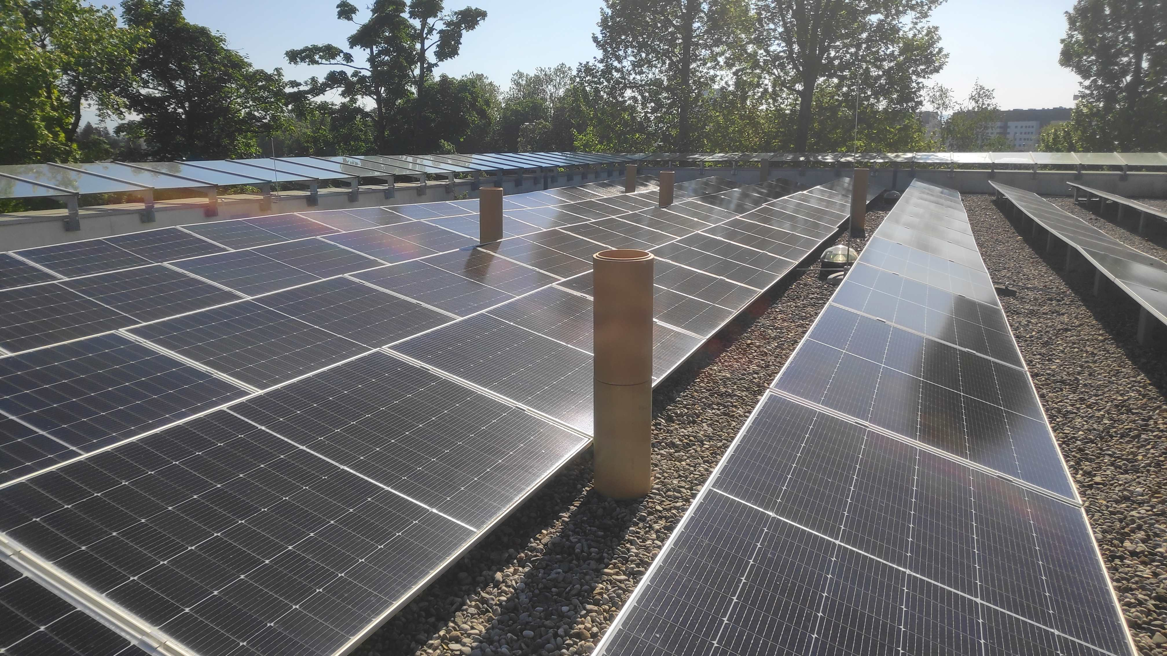
NEKAJ SLIK ENERGETSKE SANACIJE VRTNICE IN ORHIDEJE
Mala fotovoltaična elektrarna
Razsmerniki in razdelilne omare
Pogledi na panele

Slide 11
IZRAČUN PRIHRANKOV
URI Soča še nima vzpostavljenega sistema upravljanja z energijo, zato še ne moremo priti avtomatsko do prikaza prihrankov (Zaenkrat imamo vzpostavljen samo obstoječi sistem CNS (SCADA) vendar brez funkcije EMS (energy management system) spremljanja porabe energije za celotno URI Sočo).
Spodaj je informativna analiza porabe po računih za leti 2022 in 2023 (vendar ne v primerjavi z leti 2019, 2020, ko so bile cene energije in elektrike nižje, cena cca 68,72eur/MWh energije (toplote) in 91,61 eur/MWh električne energije). To še ni prava vrednost prihrankov saj se je v letu 2023 izvajala energetska sanacija, zato ne vemo ali so prihranki zaradi tega, ker so bili odklopljeni nekateri sistemi ogrevanja in hlajenja ali zaradi same izvedbe novega stavbnega ovoja ali zaradi ali zaradi česa drugega. Realni izračuni oziroma prihranki se bodo pokazali, ko bodo prejeti vsi računi v letu 2024 oziroma 2025 (seveda bo potrebno upoštevati tudi še ostale faktorje, toplotne primanjkljaje, dobitke, itd.).
Iz tabele je razvidno, da je poraba toplote (vročevod) manjša in da imamo prihranek. Pri elektriki pa prihrankov nimamo kljub manjši porabi (cca 5,8%), zaradi zvišanja cene elektrike za cca 8,5%.
REP-a skupaj predvidevata cca 163.480 eur z DDV prihranka na leto oziroma zmanjšanje porabe električne energije za cca 276.000,00 kWh in cca 1.296.000 kWh toplote (REP za Vrtnico predvideva zmanjšanje porabe električne energije za 152.000 kWh in toplote za 735.000 kWh, cca 76.000,00 eur (brez DDV) prihrankov in vračilno dobo investicije cca 55,1 let, REP za Orhidejo pa predvideva zmanjšanje porabe električne energije za 124.000 kWh in toplote za 561.000 kWh, cca 58.000,00 eur (brez DDV) prihrankov in vračilno dobo investicije cca 32,8 let (Oba REP-a izdelana v času covida).
V URI Soča upamo, da nam računi za leto 2024 (MFE priklopljena šele marca 2024) in 2025 izkažejo prihranke iz REP-ov.
leto | mesec | povprečna temperatura | skupaj energetika - vročevod | skupaj strošek z DDV | povprečna cena eur z DDV/kWh | elektrika poraba kWh | omrežnina strošek eur z DDV | povprečna cena eur z DDV/kWh | poraba strošek eur brez DDV | poraba strošek eur z DDV | povprečna cena eur z DDV/kWh
2022 | januar | 0,80 | 744.650,00 | 80.391,83 | 0,108 | 167.737,00 | 5.031,17 | 0,02999 | 28.670,89 | 34.978,49 | 0,20853
 | februar | 5,10 | 649.700,00 | 71.457,13 | 0,110 | 146.475,00 | 2.270,63 | 0,01550 | 24.741,87 | 30.185,08 | 0,20608
 | marec | 6,60 | 575.400,00 | 64.465,58 | 0,112 | 163.205,00 | 2.259,55 | 0,01384 | 27.971,89 | 34.125,71 | 0,20910
 | april | 10,40 | 431.450,00 | 51.394,65 | 0,119 | 148.534,00 | 2.012,41 | 0,01355 | 24.623,69 | 30.040,90 | 0,20225
 | maj | 18,10 | 203.350,00 | 32.313,38 | 0,159 | 167.189,00 | 4.798,77 | 0,02870 | 28.104,23 | 34.287,16 | 0,20508
 | junij | 23,40 | 179.570,00 | 29.797,08 | 0,166 | 192.867,00 | 5.833,92 | 0,03025 | 32.861,25 | 40.090,73 | 0,20787
 | julij | 24,50 | 149.300,00 | 26.594,02 | 0,178 | 202.666,00 | 5.932,97 | 0,02927 | 33.814,55 | 41.253,75 | 0,20356
 | avgust | 23,00 | 159.110,00 | 27.632,09 | 0,174 | 197.036,00 | 5.443,60 | 0,02763 | 33.331,36 | 40.664,26 | 0,20638
 | september | 16,00 | 230.840,00 | 33.248,05 | 0,144 | 168.940,00 | 3.671,83 | 0,02173 | 28.944,64 | 35.312,46 | 0,20902
 | oktober | 14,50 | 319.660,00 | 42.312,64 | 0,132 | 157.213,00 | 4.339,73 | 0,02760 | 26.398,89 | 32.206,65 | 0,20486
 | november | 7,90 | 518.650,00 | 55.999,23 | 0,108 | 156.700,00 | 4.582,03 | 0,02924 | 26.937,66 | 32.863,95 | 0,20973
 | december | 4,30 | 660.770,00 | 68.196,86 | 0,103 | 164.650,00 | 4.476,16 | 0,02719 | 27.998,53 | 34.158,21 | 0,20746
skupaj |  | 12,88333333 | 4.822.450,00 | 583.802,54 | 0,121 | 2.033.212,00 | 50.652,77 | 0,02491 | 344.399,45 | 420.167,33 | 0,20665
2023 | januar | 3,80 | 658.020,00 | 67.958,69 | 0,103 | 166.711,00 | 4.849,74 | 0,02909 | 30.635,26 | 37.375,02 | 0,22419
 | februar | 3,60 | 577.370,00 | 60.817,58 | 0,105 | 149.330,00 | 4.745,42 | 0,03178 | 27.369,17 | 33.390,39 | 0,22360
 | marec | 8,50 | 512.640,00 | 55.086,15 | 0,107 | 157.423,00 | 3.306,88 | 0,02101 | 29.266,94 | 35.705,67 | 0,22681
 | april | 10,20 | 365.240,00 | 42.034,74 | 0,115 | 137.886,00 | 4.307,69 | 0,03124 | 24.830,12 | 30.292,75 | 0,21969
 | maj | 15,80 | 261.490,00 | 32.848,25 | 0,126 | 138.766,00 | 4.260,71 | 0,03070 | 25.501,11 | 31.111,35 | 0,22420
 | junij | 21,00 | 155.800,00 | 26.171,55 | 0,168 | 153.724,00 | 4.912,79 | 0,03196 | 28.377,83 | 34.620,95 | 0,22522
 | julij | 22,70 | 133.090,00 | 23.931,15 | 0,180 | 169.962,00 | 4.903,86 | 0,02885 | 30.968,86 | 37.782,01 | 0,22230
 | avgust | 21,80 | 150.840,00 | 25.682,23 | 0,170 | 171.773,00 | 3.878,23 | 0,02258 | 31.273,67 | 38.153,88 | 0,22212
 | september | 19,10 | 158.490,00 | 26.436,90 | 0,167 | 161.718,00 | 5.094,94 | 0,03151 | 29.594,89 | 36.105,77 | 0,22326
 | oktober | 15,00 | 240.890,00 | 34.565,82 | 0,143 | 157.646,00 | 3.614,87 | 0,02293 | 28.799,22 | 35.135,05 | 0,22287
 | november | 6,90 | 420.090,00 | 52.244,29 | 0,124 | 173.130,00 | 4.350,92 | 0,02513 | 31.777,61 | 38.768,68 | 0,22393
 | december | 4,20 | 506.090,00 | 60.726,64 | 0,120 | 186.294,00 | 6.005,07 | 0,03223 | 33.485,66 | 40.852,51 | 0,21929
skupaj |  | 12,71666667 | 4.140.050,00 | 508.503,99 | 0,123 | 1.924.363,00 | 54.231,12 | 0,02818 | 351.880,34 | 429.294,01 | 0,22308
razlika: | 2023-2022 |  | -682.400,00 | -75.298,55 | 0,00 | -108.849,00 | 3.578,35 | EUR |  | 9.126,69 | EUR

Slide 12
NADALJNJE AKTIVNOSTI URI SOČA
NA PODROČJU UČINKOVITE RABE ENERGIJE
Skladno s povabilom oziroma informativno poizvedbo s strani Ministrstva za zdravje, Urada za nadzor, kakovost in investicije v zdravstvu (UNKIZ) je URI Soča že posredovala seznam objektov, ki so potencialni za energetsko prenovo. Naslednji korak je izdelava razširjenih energetskih pregledov za posamezne objekte. Glede na pretekle projekte smo podali tudi že okvirne ocene po posameznih objektih.
Glede na nizke plače javnega sektorja in odpovedi kadrov (odhajajo tudi sposobni ljudje) me skrbi, da bo kader še naprej odhajal, da ne bo novih zaposlitev, ker se ljudje na tako malo plačana delovna mesta ne bodo več javljali, da bo zmanjkovalo osebja, zunanje storitve (outsourcing) pa bodo drago plačane, da se bodo določene storitve ukinjale nato pa privatizirale, itd., torej bo težko ali celo nemogoče zaposliti tudi energetskega managerja, ki bi skrbel za sistem upravljanja z energijo, s tem pa tudi bo težko vzpostaviti sistem upravljanja z energijo.
Ne glede na zgornjo skrb, bo URI Soča poskušala postaviti vsaj temelje za vzpostavitev sistema upravljanja z energijo za vse objekte URI Soča in sicer z zunanjo pomočjo (energetskega managerja še nimamo).

Slide 13
ZAHVALA
Zahvala za izvedbo in dokončanje energetske sanacije gre vsem sodelujočim:
Ministrstvu za zdravje (UNKIZ-u), ki nam je dalo priložnost in denarna sredstva,
vodstvu URI Soča,
uporabniku (zdravnikom , sestram, strežnicam, itd., ki so se morali prilagajati sanaciji (hrup, prah, selitve v začasne prostore, selitev garderob na hodnike, itd.)),
vodji investicij URI Soča g. Damijanu Vodnjovu, ki je pravočasno začel z vsemi postopki in pripravo dokumentacije (REP, DIIP, PIZ, IP, PZI, DGD, itd.),
projektantom,
nadzornikom,
vzdrževalni službi URI Soča (pomoč izvajalcem pri tehničnih zadevah, priklopih, odklopih in selitvah),
službi za informatiko (pomoč pri selitvah in pripravi začasnih priključkov za računalnike, telefonije, urejanje kontrole pristopa),
službi za čiščenje (skrb za sprotno čiščenje prahu in končno čiščenje novih predanih prostorov),
službi za obvladovanje bolnišničnih okužb,
varnostnim inženirjem,
varnostnikom,
študentom (selitve),
izvajalcu
in tudi pacientom za njihovo potrpežljivost (hrup, selitve, itd.).
Upam, da nisem koga pozabil. Zakaj sem zapisal “zahvala vsem sodelujočim“?
Zato, ker sem želel poudariti to, da so za uspeh potrebni vsi “členi“ v verigi. Na to pa ljudje, predvsem v vodstvenih funkcijah, prepogosto pozabljajo.

Slide 14


HVALA ZA VAŠO POZORNOST
Denis Kegl univ. dipl. inž. grad. , URI Soča

